Slide 1
CHỦ ĐỀ 12
PHÉP CỘNG, PHÉP TRỪ TRONG PHẠM VI 1000
BÀI 60:
PHÉP CÔNG (CÓ NHỚ) TRONG PHẠM VI 1000

Slide 3
1
Đặt tính rồi tính ?
548 + 312 592 +234 690 + 89 427 + 125
548
312
592
234
690
89
427
125
+
+
+
+
860
826
779
552

Slide 4
2
Toàn nhà A cao 336 m. Tòa nhà B cao hơn tòa nhà A là 129 m. Hỏi tòa nhà B cao bao nhiêu mét?
129 m
Bài giải
Tòa nhà B cao số mét là:
336 + 129 = 465 (m)
Đáp số: 465 m
336 m
A B

Slide 5
3
Tính
468 + 22 + 200
= 490 + 200
= 690
75 – 25 + 550
= 50 + 550
= 600
747 + 123 - 100
= 870 - 100
= 770

Slide 6
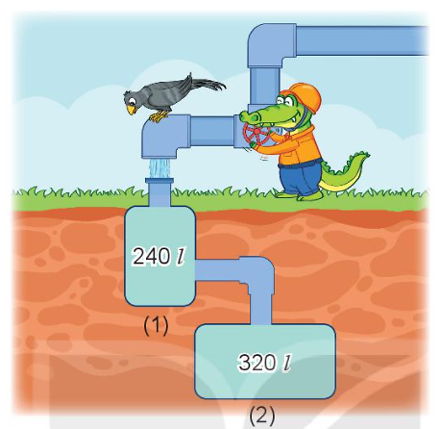
4
Trong bức tranh, bác cá sấu đang mở nước chảy đầy vào các bể.
Bài giải
Sau khi cả hai bể đầy nước, tổng lượng nước trong hai bể là:
240 + 320 = 660 (l)
Đáp số: 660 l

Slide 7
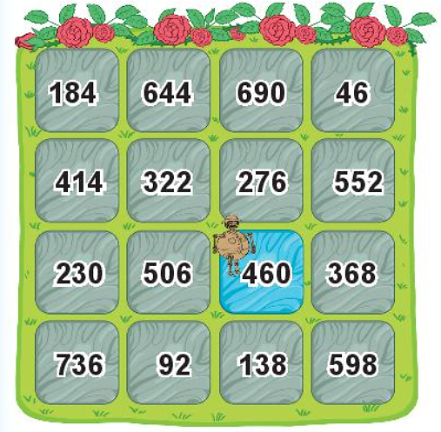
5
Số ?
Nếu đi theo lệnh “ ” thì Tíc-tốc sẽ đến ô ghi số
522
b) Nếu đi theo lệnh “ ” thì Tíc-tốc sẽ đến ô ghi số .
Nếu đi theo lệnh “ ” thì Tíc-tốc sẽ đến ô ghi số .
c) Tổng của hai số thu được ở câu b bằng .
?
322
?
368
?
690

